Slide 1

Daten und Design
Infografik
Dominik Höbert
Bernhard Grafl

Slide 2


Slide 3
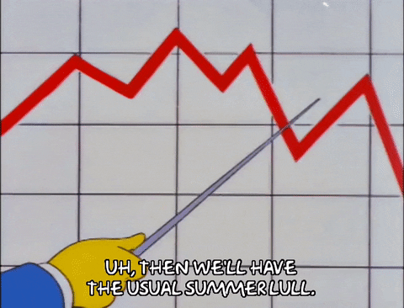
Daten sind nur so gut,
wie sie dargestellt werden.

Slide 4
1. Infografik, was ist das?
In erster Linie soll Kompliziertes einfach dargestellt werden.
Eine Infografik muss vor allem verständlich sein.
Zu Beginn ein paar Beispiele zur Inspiration.

Slide 5
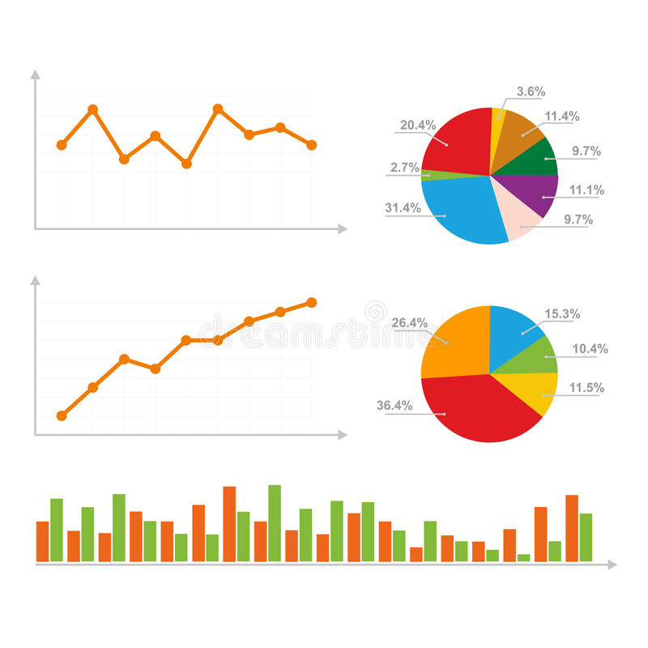

Slide 6
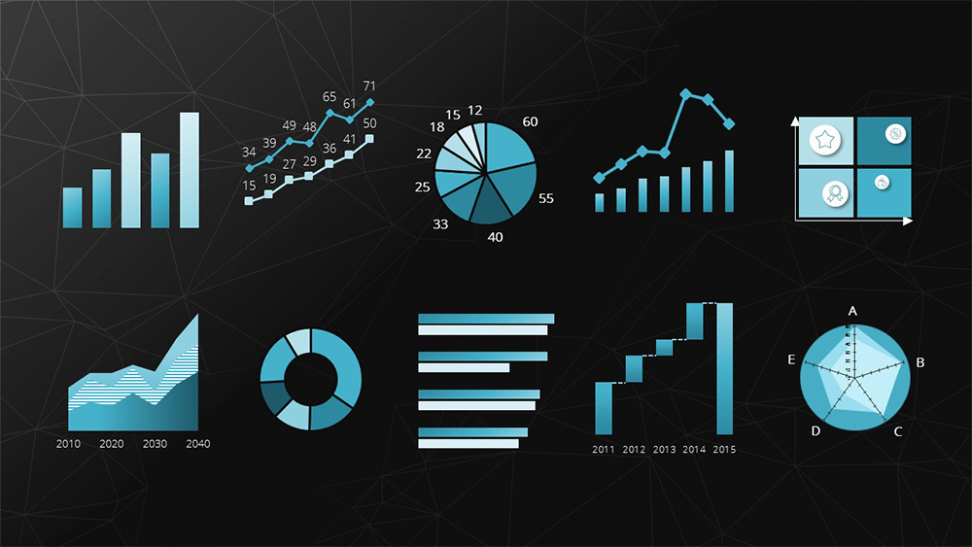

Slide 7
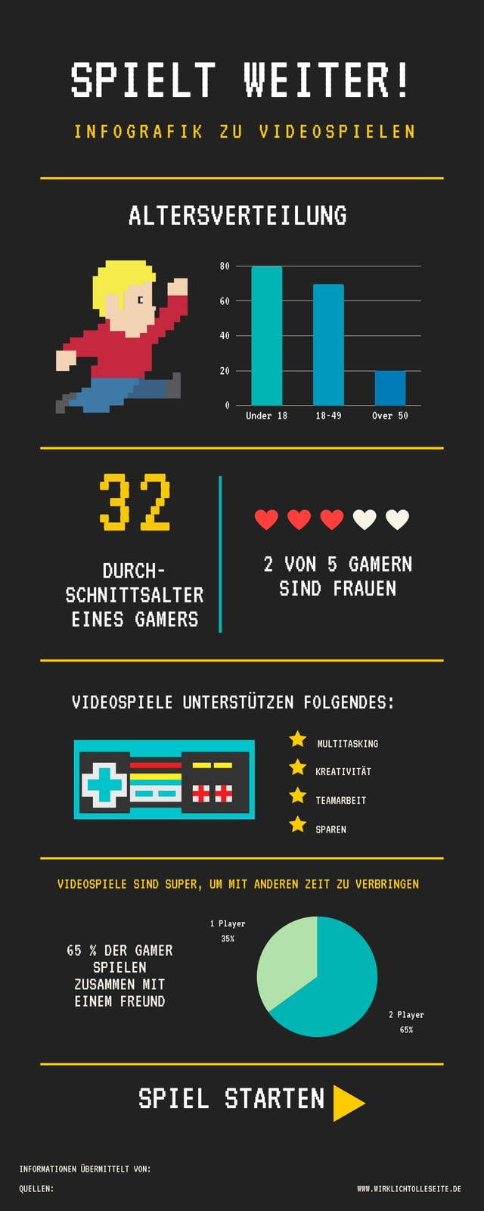

Slide 11
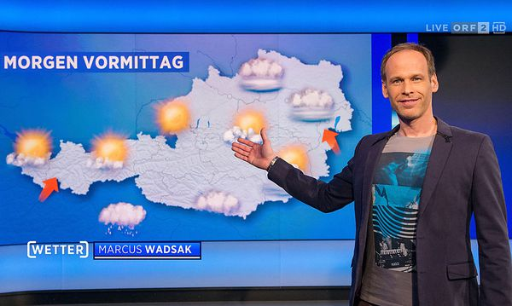
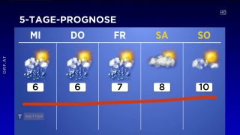
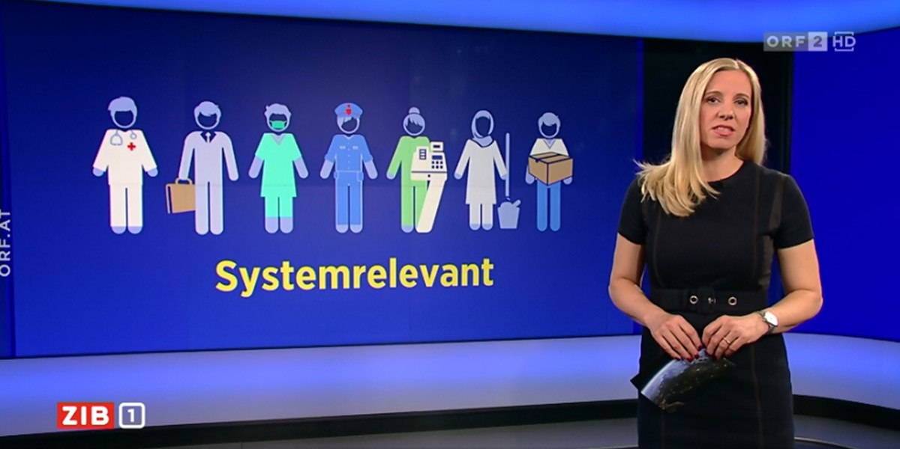
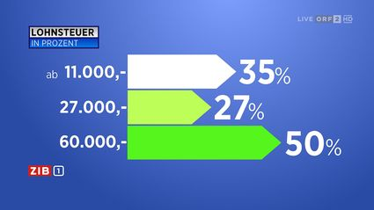

Slide 12
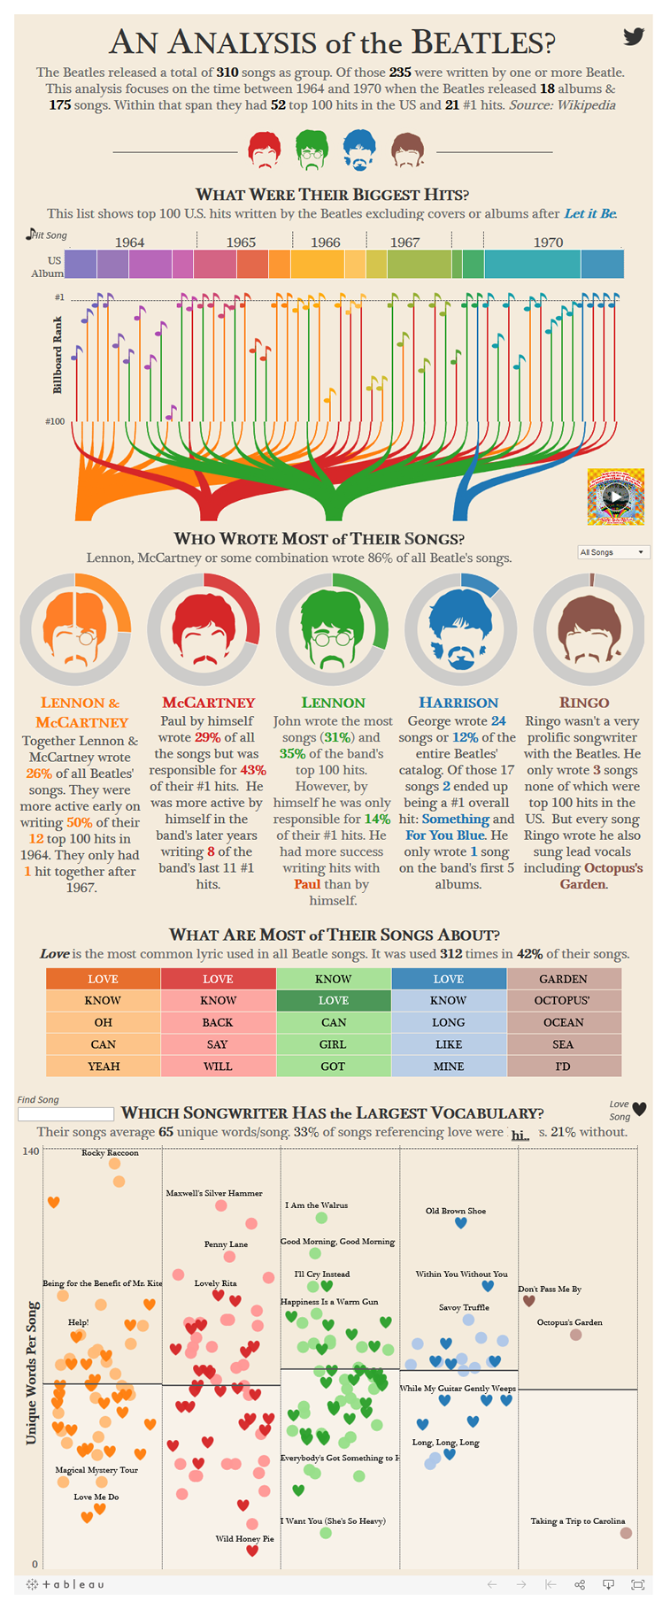
https://www.tableau.com/solutions/gallery/analysis-beatles

Slide 16
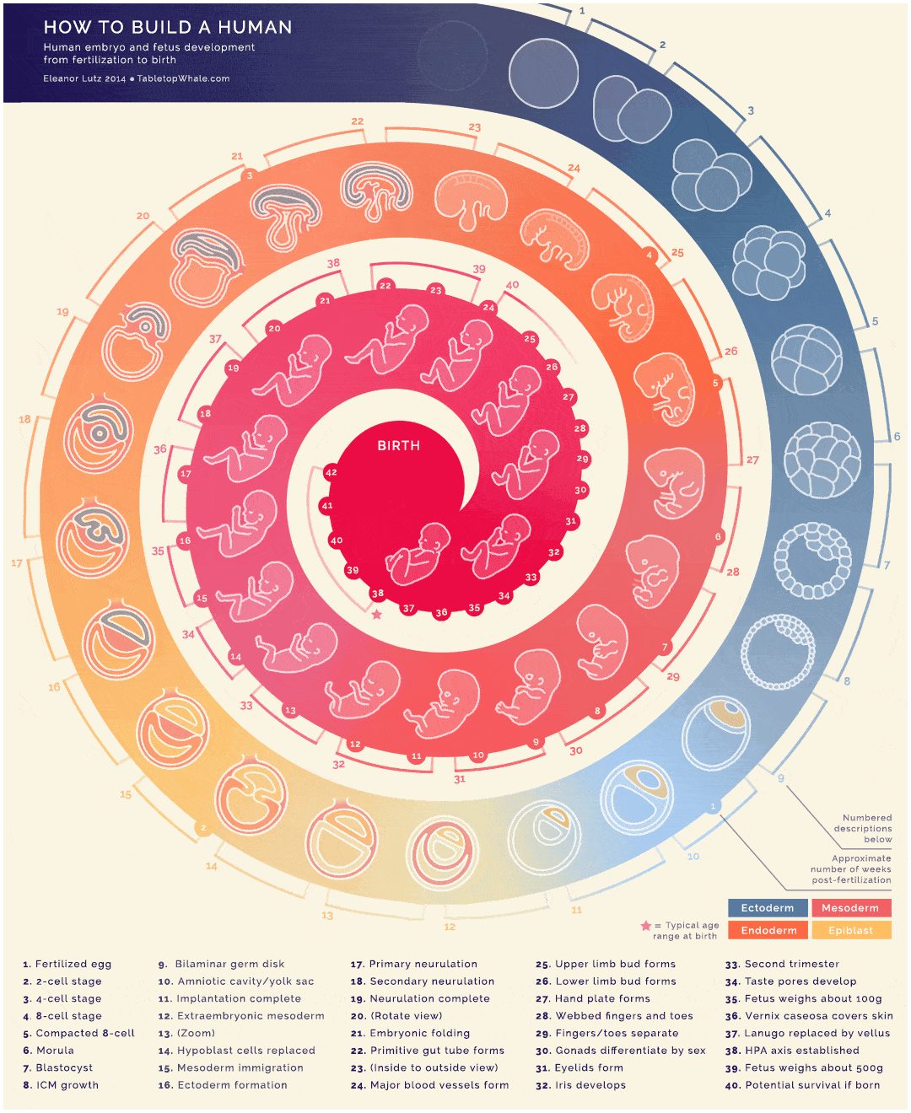
Gif Infografiken

Slide 17
Interaktive Infografiken
https://dumpark.com/seas-of-plastic-infographic/
https://www.nationalgeographic.com/new-york-city-skyline-tallest-midtown-manhattan/
http://www.evolutionoftheweb.com/

Slide 18
Video Infografiken

Slide 19
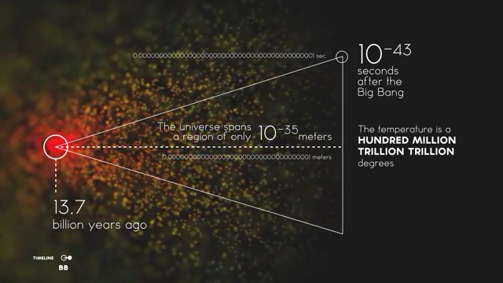

Slide 20
Thema finden.
Bevor es ans Erstellen geht muss man sich überlegen was in der Infografik behandelt wird.
Worum geht es?
Schaffe ich einen Mehrwert?
Ist alles verständlich sodass es ohne begleitenden Text auskommt?
Welche Medien (Fotos, Icons, Diagramme) benötige ich um die Thematik darzustellen?

Slide 21
Welche Daten sind vorhanden?
Gute Infografiken liefern Informationen. Diese müssen natürlich gut recherchiert sein. Man sollte dabei aber nicht gleich drauflos googeln, sondern mehrere Artikel und Statistiken miteinander vergleichen. Gibt es schon Umfragen oder Zahlen zum Thema?
Immer auch überprüfen von wem die Daten stammen. Nicht nur für die Quellenangabe, sondern auch um herauszufiltern ob diese Daten die Geschichte unterstützen.

Slide 22
Welches Konzept soll meine Infografik haben?
Das Thema ist festgelegt und die benötigten Hintergrunddaten sind recherchiert. Nun sollte man sich ein Konzept für die Grafik überlegen.
Gibt es einen roten Faden, der durch die Grafik führt?

Slide 23
Welches Format hat eine Infografik?
Wenn man sich im Klaren ist wie man die Infografik aufbauen will, ist der nächste Schritt das Format festzulegen. Grundsätzlich kann eine Infografik jedes Format haben. Je nachdem wo die Grafik veröffentlicht wird, sollte das Format angepasst sein. Online Grafiken zum Beispiel funktionieren meist besser im Hochformat. Die Breite sollte dabei mindestens 700 px haben, da nur wenige Websites eine kleinere Contentbreite haben. Wenn man diese Grafik für Print erstellt, sollte man eher Querformat wählen. Aber natürlich ganz wichtig: das Format sollte in erster Linie zum Content passen.
?
?

Slide 24
Wieviele Farben und Schriften sollte man verwenden?
Weniger ist mehr! 2-3 Farben reichen vollkommen aus. Wenn man ein bisschen Vielfalt einbringen will verwendet man einfach Abstufungen von den Farben. Welche Farbwelt ist im CI (Corporate Identity) vorhanden? Diese sollte man nutzen um einen Wiedererkennungswert zu erzeugen.
Bei Schriften gilt dasselbe: 2-3 Schriftarten reichen. Die Infografik muss vor allem gut leserlich sein.

Slide 25

Icons lassen sich
schneller lesen
Der Mensch kann Icons und Bilder schneller verarbeiten, als Text.
Wenn man schöne Icons gekonnt in die Grafik einsetzt, werden die Betrachter viel schneller verstehen.

Slide 26

Welche Diagramme
für welche Daten?
Kommen wir nun zum Aussehen der Infografik. Je nachdem welche Daten man zur Verfügung hat, muss man sich für das passende Diagramm entscheiden.

Slide 27
Daten richtig lesen.
Trends
ZB: Eisverkäufe
im Laufe der Zeit.
Informationen können sehr unterschiedlich visualisiert werden. Man muß sie nur richtig lesen können.
Beim Analysieren von Daten sollte man immer nach Mustern suchen.
Zusammenhänge
ZB: Eisverkäufe
abhängig von
der Temperatur
Ausreißer
ZB: Eisverkäufe
in einer unüblichen
Region

Slide 28
Daten-
Typen
Quantitativ
Begrenzt
Man muss verschiedene Arten von Daten unterscheiden können.
Hier die häufigsten:
Daten, die gezählt oder gemessen werden können. Alle Werte sind numerisch.
Numerische Daten, mit einer endliche Anzahl von Werten. Beispiel: Anzahl der
Mitarbeiter im Büro.
Kontinuierlich
Kategorisch
Gemessene Daten innerhalb einer gewissen Zeit. Beispiel: Nieder-schlagsmenge in einem Jahr.
Daten, die sortiert werden können. Beispiel: Arten von verkauften Produkten.

Slide 29




Datenzusammenhänge
Nominaler Vergleich
Abweichung
Das ist ein einfacher Vergleich quantitativer
Werte. Beispiel: Anzahl der Besucher auf verschiedenen Websites.
Dabei wird untersucht, wie sich Daten zueinander verhalten, insbesondere wie weit ein bestimmter Punkt vom Mittelwert abweicht. Beispiel: Schwimmbad-Tickets, an einem regnerischen Tag,
im Vergleich zu einem sonnigen Tag.
Zeitreihen
Verteilung
Verfolgt Änderungen der Werte im Laufe der Zeit. Beispiel: Monatlicher Umsatz.
Zeigt die Datenverteilung um einen zentralen Wert. Beispiel: Größen von Spielern in einer Basketball- mannschaft.
Wechselwirkung
Ein Teil des Ganzen
Daten mit zwei oder mehr Variablen, die
eine positive oder negative Korrelation
aufweisen. Beispiel: Gehälter nach Bildung.
Zeigt eine Teilmenge im Vergleich zum größeren Ganzen. Beispiel: Prozentualer Anteil der
Kunden, die bestimmte Produkte kaufen.
Ranking
Zeigt zwei oder mehr Werte zueinander in relativer Größe. Beispiel: Historische Wettermuster, geordnet von den
wärmsten Monaten bis zu den kältesten.

Slide 30
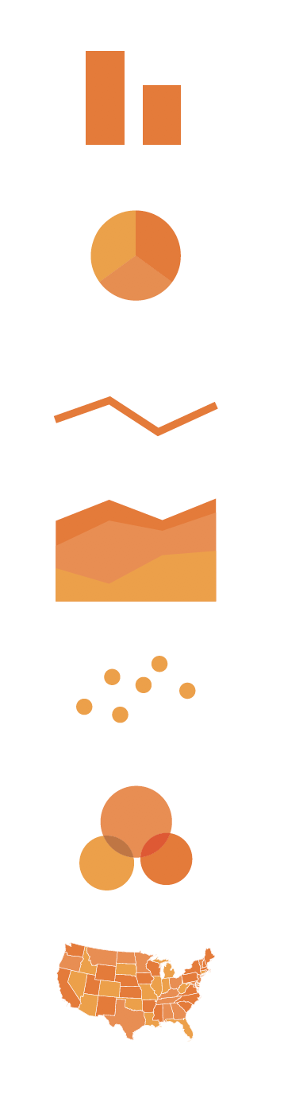
Balken-Diagramm
Torten-Diagramm
Darstellungs-arten
Linien-Diagramm
Flächen-Diagramm
Streu-Diagramm
Blasen-Diagramm
Wärmekarte

Slide 31
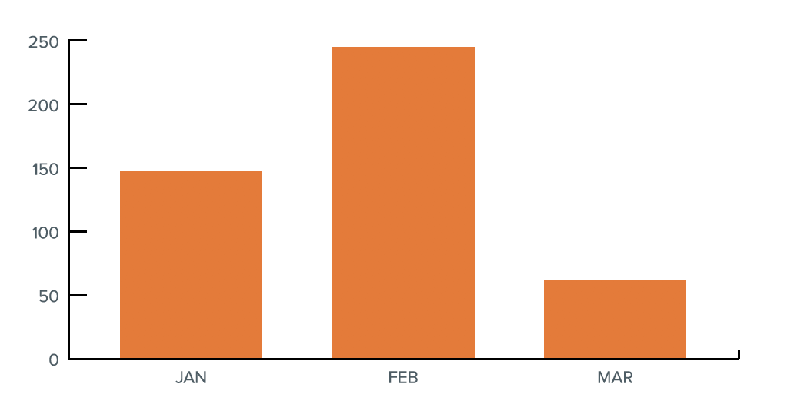
Balkendiagramm
Balkendiagramme sind sehr vielseitig. Sie werden meistens verwendet, um Veränderungen im Laufe der
Zeit zu zeigen, verschiedene Kategorien oder Teile eines Ganzen zu vergleichen.
Vertikal
Horizontal
Wird am besten für chronologische Daten verwendet
(Zeitserien sollten immer von links nach rechts verlaufen)
Für Daten mit langen Kategoriebezeichnungen
Information mit Bildungsinhalten
Unterhaltung
Vorreiterrolle im Unterhaltungsbereich
Jänner
Februar
März

Slide 32
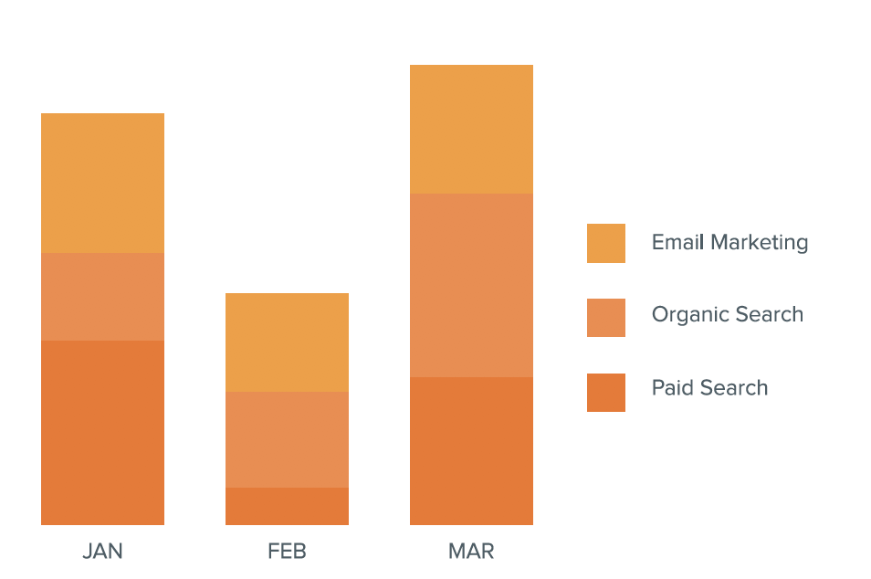
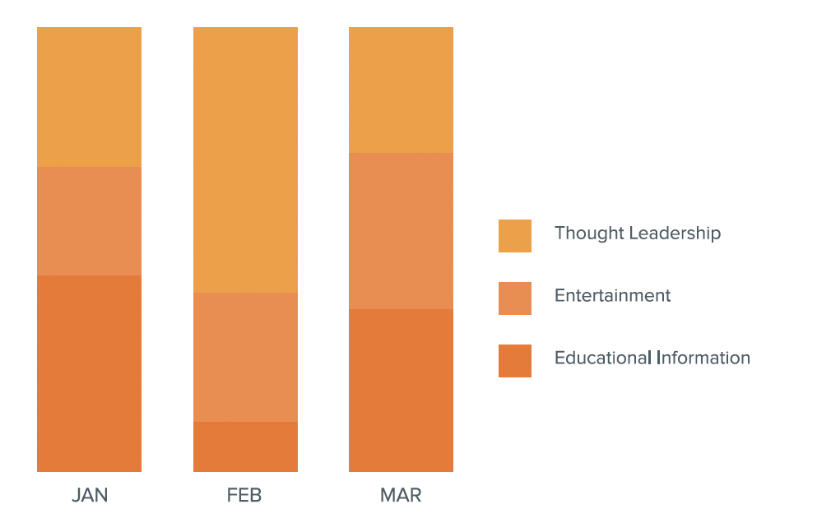
Balkendiagramm
Gestapelt
100% gestapelt
Wird verwendet bei Teil-Ganzes-Beziehungen.
Wenn die prozentuale Verteilung die Aussage sein soll.

Slide 33
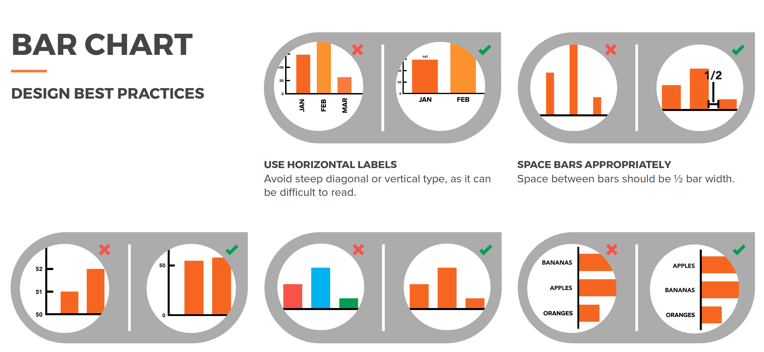
Balkendiagramm
Dos and Don’ts
Horizontale Beschriftung verwenden
Der Abstand zwischen den Balken sollte die halbe Balkenbreite betragen
Den Wert der x-Achse bei 0 beginnen
Einheitliche Farben verwenden
Beschriftung alphabetisch

Slide 34
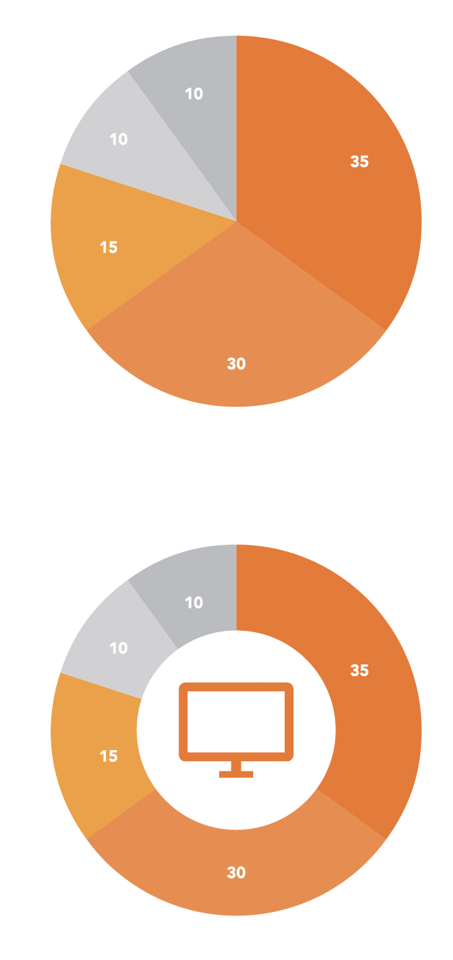
Tortendiagramm
Eignen sich am besten für Teil-Ganzes-Vergleiche.
Sie sind bei einem kleinen Datensatz am aussagekräftigsten.
Standard
Donut
Stilistische Variante für die Einbeziehung eines Gesamtwertes oder Designelements in der Mitte.

Slide 35
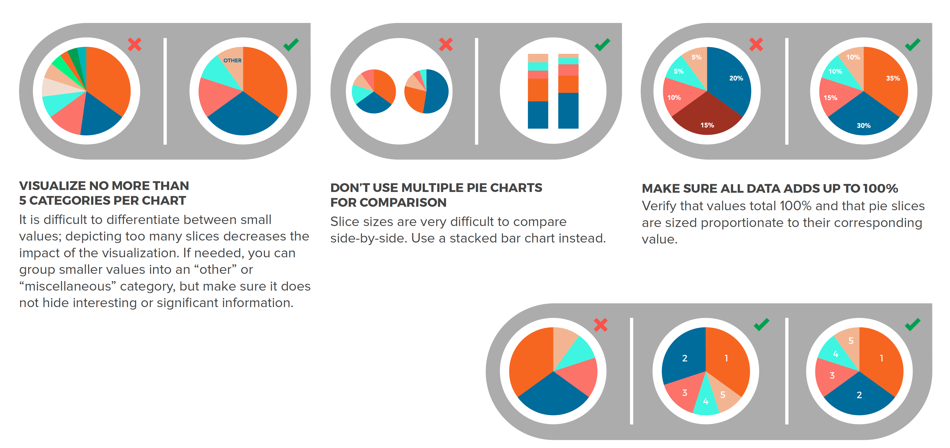
Tortendiagramm
Dos and Don’ts
Die Teile
richtig ordnen
Den größten Abschnitt bei
12 Uhr, im Uhrzeigersinn.
Setzen Sie den zweitgrößten
Teilstück bei 12 Uhr an,
gegen den Uhrzeigersinn.
Die restlichen Abschnitte
unten platzieren
Den größten Abschnitt
bei 12 Uhr, die anderen
im Uhrzeigersinn
Niemals mehr als fünf Kategorien in einer Darstellung
Niemals mehrere Tortendiagramme für Vergleiche verwenden
Alle Diagramme müssen 100% ergeben

Slide 36
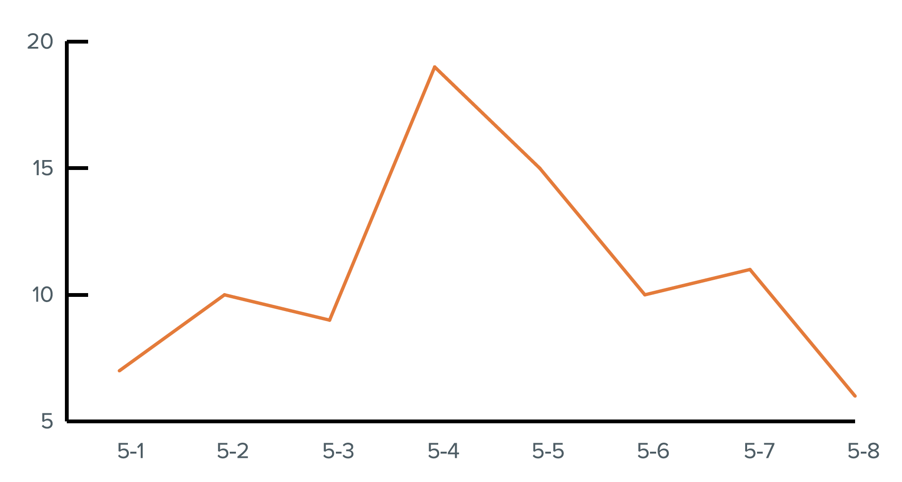
Liniendiagramm
Für Zeitreihenbeziehungen mit kontinuierlichen Daten.
Für die Darstellung von Trend, Beschleunigung, Verlangsamung und Volatilität.

Slide 37
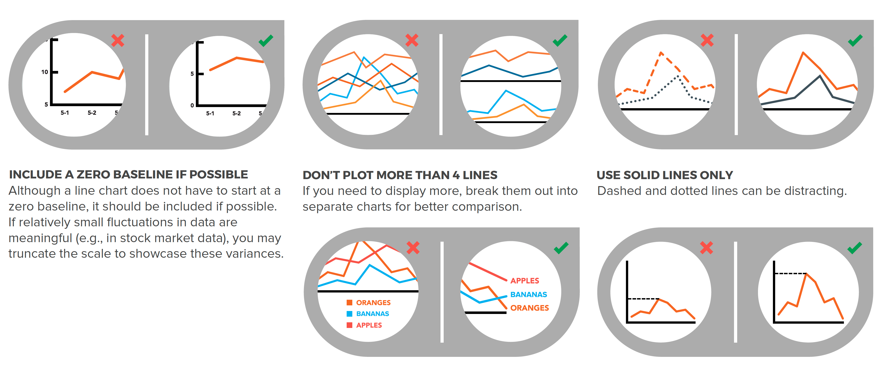
Liniendiagramm
Dos and Don’ts
Wenn möglich eine Null-Basislinie miteinbeziehen
Wenn möglich nicht zuviel Linien in einer Darstellung
Wenn möglich durchgezogene Linien verwenden
Wenn möglich die Linien direkt beschriften
Höhen anpassen

Slide 38
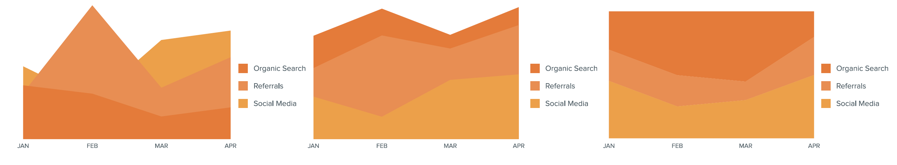
Flächendiagramm
Flächendiagramme stellen eine Zeitreihenbeziehung dar, aber sie unterscheiden sich von Liniendiagrammen dadurch, dass sie ein Volumen darstellen können.
Flächendiagramm
Gestapeltes Flächendiagramm
100% Gestapeltes Flächendiagramm
Für einen quantitativen Verlauf in Zusammenhang mit der Zeit
Für die Visualisierung von Teil-Ganzes
Beziehungen, um zu zeigen wie die Werte zusammenhängen
Für die Visualisierung von Teil-Ganzes
Beziehungen, um zu zeigen wie die Werte zusammenhängen. Die Gesamtsumme ist unbedeutend.

Slide 39
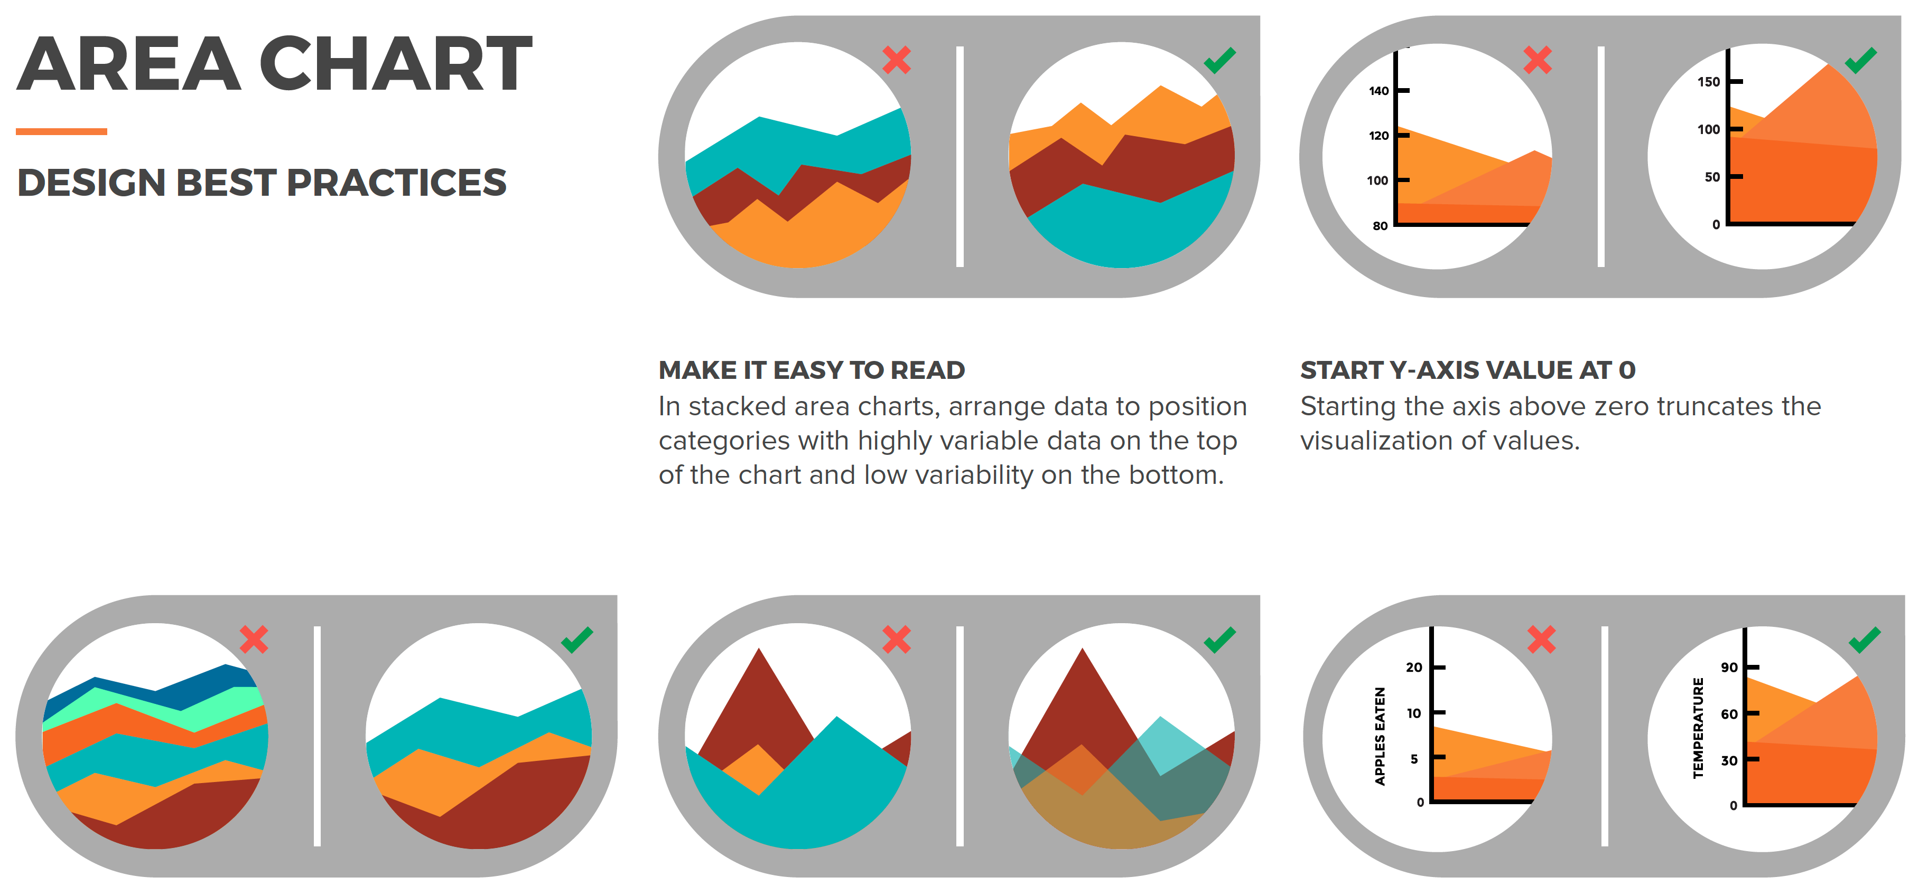
Flächendiagramm
Dos and Don’ts
Einfach halten
Y-Wert immer bei 0 beginnen
Nicht zuviel Kategorien darstellen
Transparente Farben verwenden
Nicht für diskrete (abzählbar) Daten geeignet

Slide 40
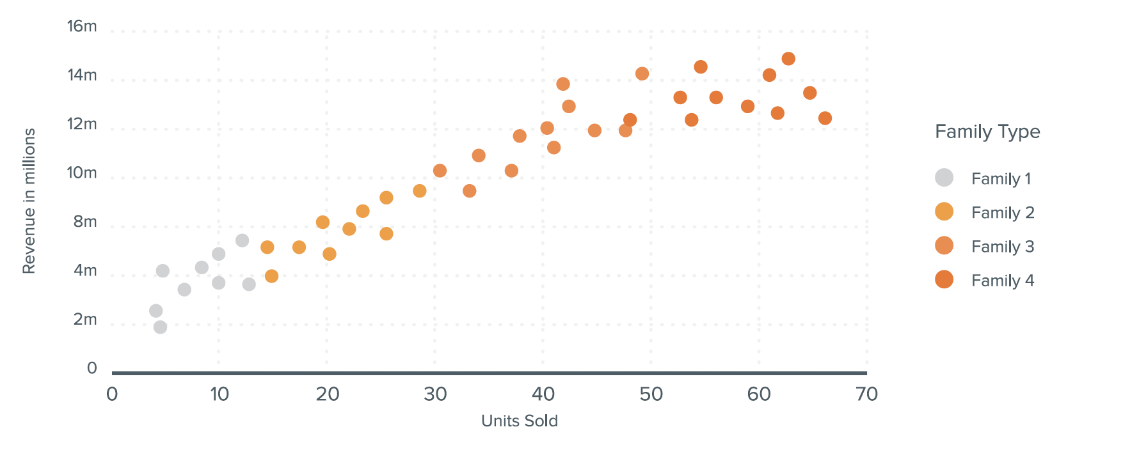
Streudiagramm
Streudiagramme (oft auch Scatterplots genannt) sind gleichzeitig eine der einfachsten und informativsten grafischen Darstellungen von Daten. Sie sind hauptsächlich für die gleichzeitige Darstellung von zwei Variablen geeignet.

Slide 41
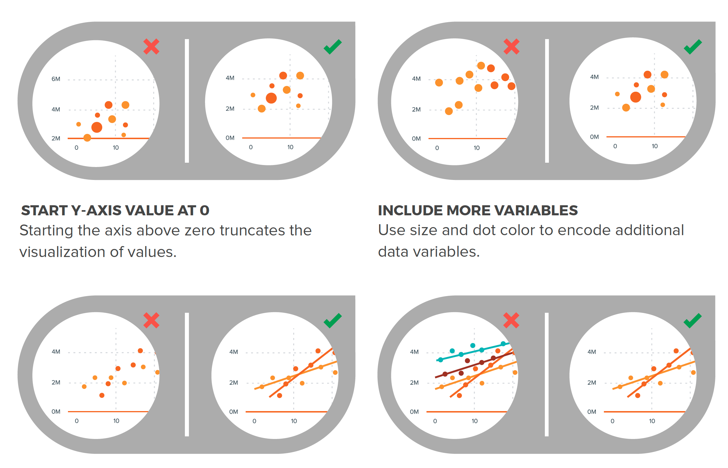
Streudiagramm
Dos and Don’ts
Y-Wert immer bei 0 beginnen
Größe und Punktfarbe um Unterschiede besser sichtbar zu machen
Trendlinien verwenden
Nie zuviel Trendlinien verwenden

Slide 42
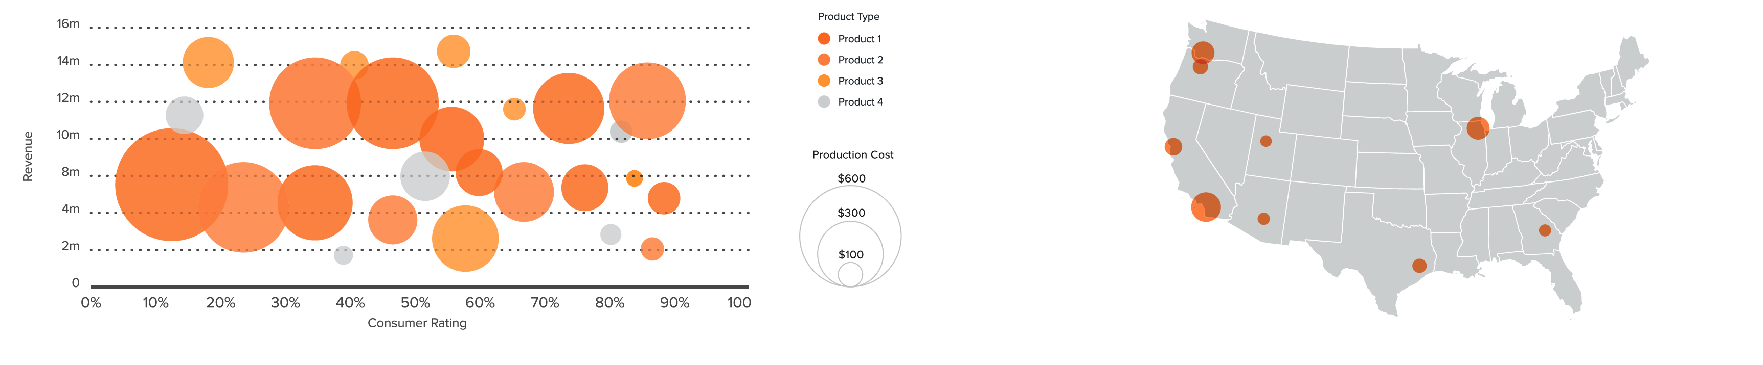
Bubblediagramm
Eignen sich gut zur Darstellung von Werten,
Vergleiche oder Ranking-Beziehungen.
Darstellung in einem Diagramm
Darstellung z.B. auf einer Karte

Slide 43
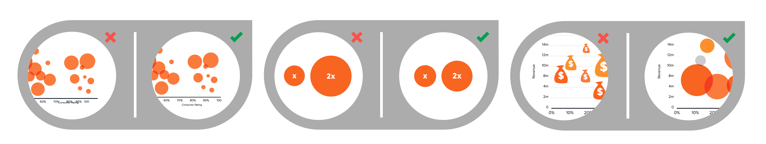
Bubblediagramm
Dos and Don’ts
Bezeichnungen sollte sichtbar sein
Größen der Bubbles anpassen
Keine unregelmäßigen
Formen verwenden

Slide 44
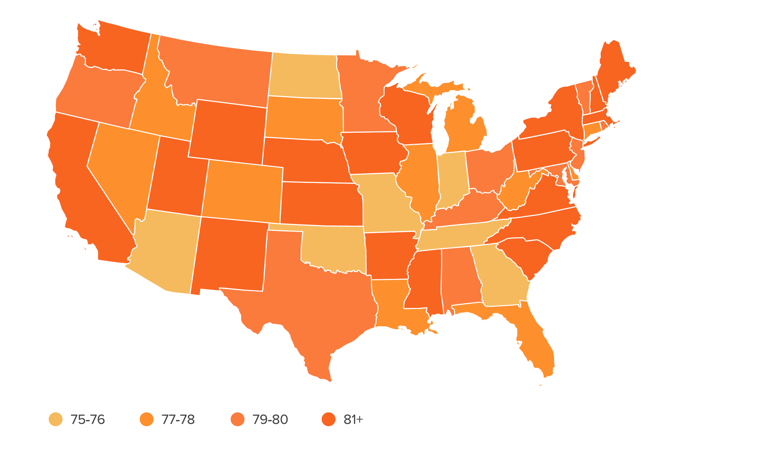
Wärmekarte
Zeigen Daten an, wobei die Intensität
der Farbe die gewünschte Werte anzeigen.

Slide 45
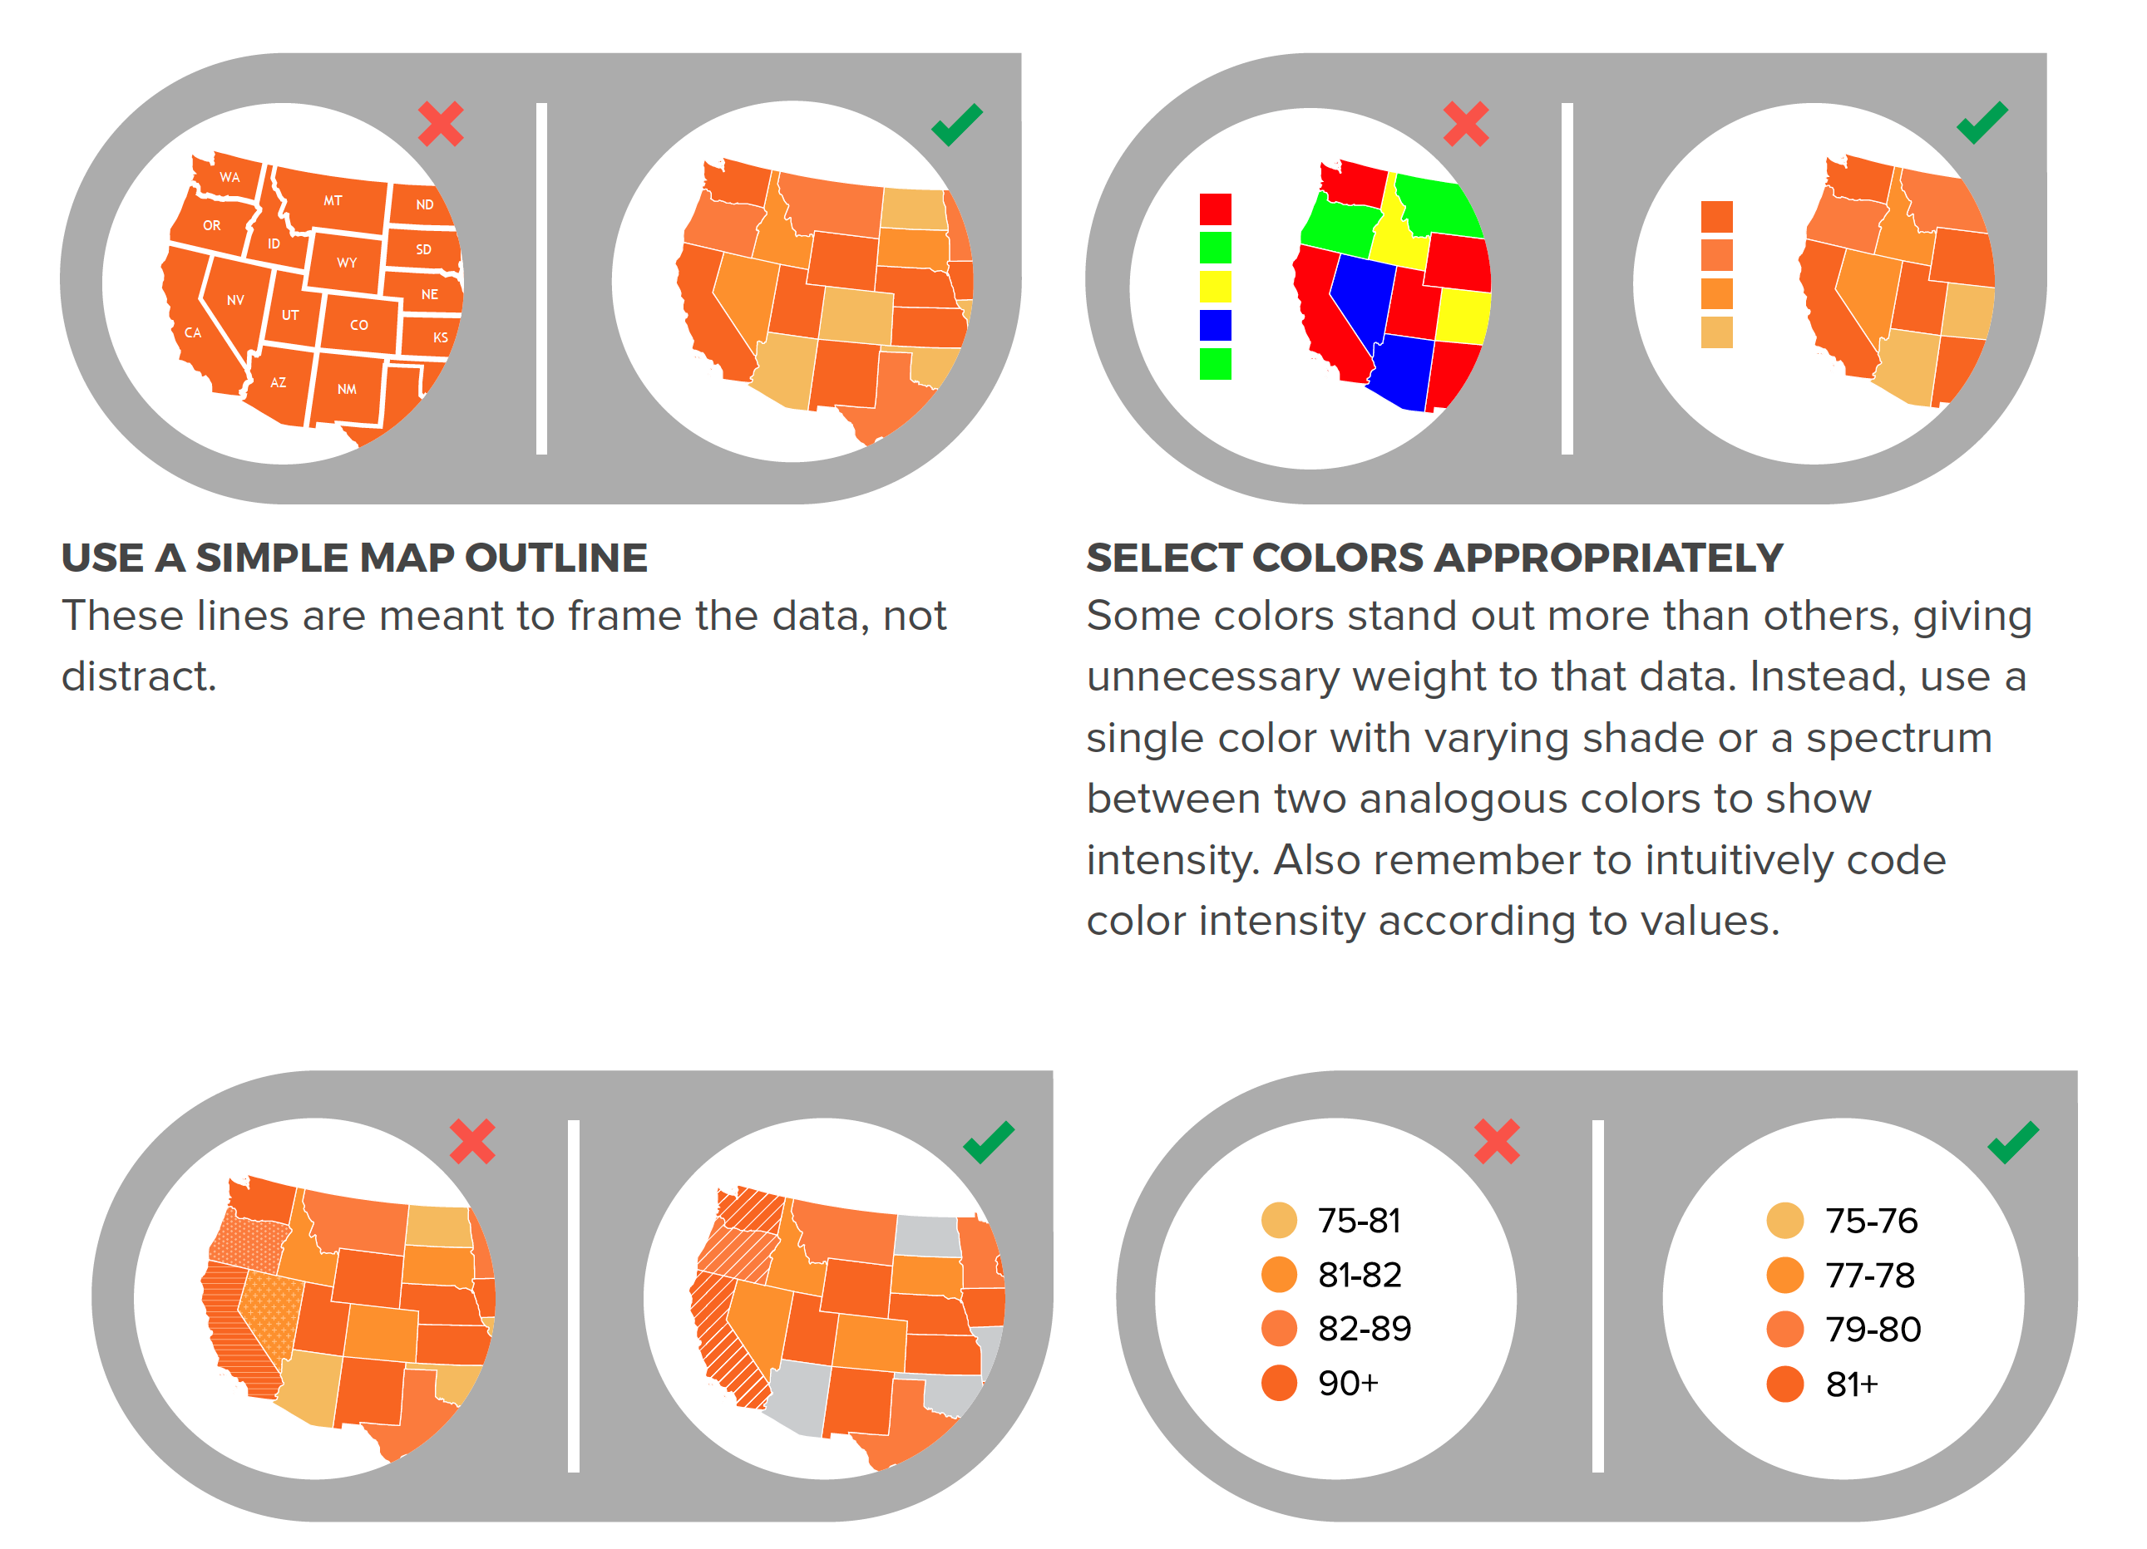
Wärmekarte
Dos and Don’ts
Einfache Outline verwenden
Farben aufeinander abstimmen
Muster sparsam verwenden
Geeignete Datenbereiche verwenden

Slide 46


Eine Farbe pro
Kategorie
Keine kontrastreichen Farbkombinationen
Auf logische
Hierarchien achten
Keine 3-D Diagramme:
denn schwieriger zu verstehen
10 Regeln im
Überblick
Callouts für Zusatz-
Informationen
verwenden
Alles unnötige
weglassen. Einfach!
Daten so aufbereiten
damit man leichter
vergleichen kann
Niemals mehr als
sechs Farben in
einem Diagramm
Icons verwenden um
Unnötige Texte zu
vermeiden
Einfache Typografie.
Simpel!

Slide 47
Vielen Dank!

